Slide 1
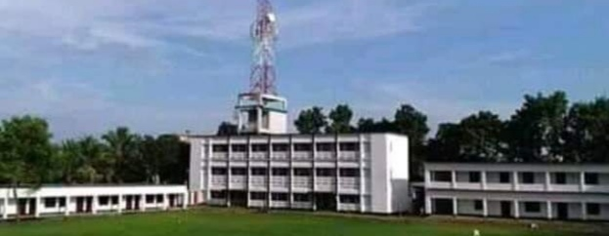
উথুরা উচ্চবিদ্যালয় ও কলেজ অনলাইন ক্লাস
ভালুকা,ময়মনসিংহ।
সকলকে স্বাগতম

Slide 2
শিক্ষক পরিচিতি
মোঃ সারুয়ার আলম কাজল
সহকারি অধ্যাপক , অর্থনীতি
উথুরা উচ্চবিদ্যালয় ও কলেজ,ভালুকা,ময়মনসিংহ।
ফোন নম্বরঃ ০১৭১৩ - ৬৮০ ৭৭৭
E-mail: sarwarvaluka@gmail.com

Slide 3
পাঠ পরিচিতি
শ্রেণিঃ একাদশ
বিষয়ঃ অর্থনীতি ১ম পত্র
অধ্যায়ঃ দ্বিতীয় ( ভোক্তা ও উৎপাদকের আচরণ )
পাঠঃ ১ ও ২
তারিখঃ 0৭/০4/২০২1 খ্রিস্টাব্দ

Slide 4
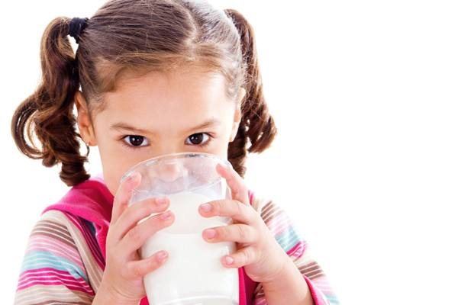
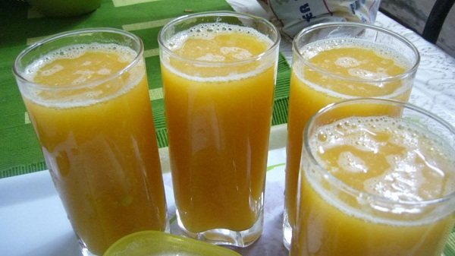
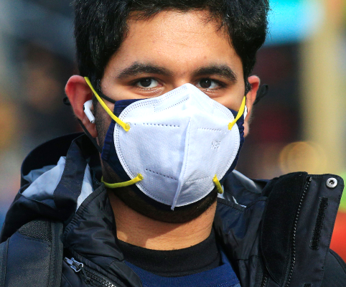
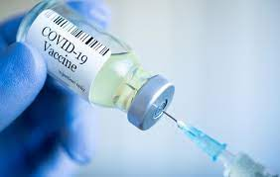
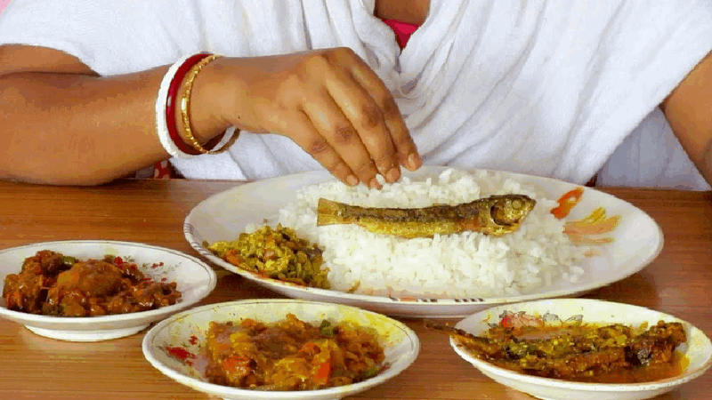
ছবি গুলো অর্থনীতির কোন বিষয়বস্তুর সাথে
সামজস্যপূর্ণ?

Slide 5
উপযোগ
UTILITY

Slide 6
শিখন ফল
পাঠ শেষে শিক্ষার্থীরা
১। উপযোগ কি –তা ব্যাখ্যা করতে পারবে।
২। মোট উপযোগ ও প্রান্তিক উপযোগ ব্যাখ্যা করতে পারবে।
৩। মোট উপযোগ ও প্রান্তিক উপযোগের মধ্যে পার্থক্য নির্ণয়
করতে পারবে।

Slide 7
উপযোগ ( Utility )
ভোক্তা বা ক্রেতাগণ দ্রব্য ভোগের মাধ্যমে তার অভাব পুরণ করে থাকে। অভাব বোধ থেকেই উপযোগের সৃষ্টি। অর্থাৎ কোন দ্রব্য বা সেবার অভাব পূরণ করার ক্ষমতাকেই উপযোগ বলে।
বেনহাম এবং মেয়ার্স উপযোগের সংজ্ঞা প্রদান করেছেন।
অধ্যাপক মেয়ার্স বলেন,“উপযোগ হলো কোন দ্রব্যের ঐ বিশেষ গুণ বা ক্ষমতা যা মানুষের অভাব পূরণ করতে সক্ষম।”
উপযোগের সাথে নৈতিকতার বিষয় জড়িত নয়। ভোক্তার মানসিক অবস্থার উপর উপযোগ নির্ভর করে। একই দ্রব্যের উপযোগ বিভিন্ন ব্যক্তির নিকট বিভিন্ন হতে পারে।

Slide 8
উপযোগের ধারণা ( Concepts of Utility )
গোসেন, ওয়ালরাস, জেভনস, হিকস, এলেন প্রমুখ অর্থনীতবিদ উপযোগের প্রাথমিক ধারণা প্রদান করেন। পরবর্তীতে অর্থনীতিবিদ মার্শাল তার Principles of Economics গ্রন্থে সর্ব প্রথম উপযোগের পূর্ণ ধারণা প্রদান করেন।
তার মতে ভোগের উপর ভিত্তি করে উপযোগকে নিম্নরূপে ব্যাখ্যা করা যায়-
১। প্রাথমিক উপযোগ (Initial Utility) :
দ্রব্যের ১ম একক থেকে ভোক্তার প্রাপ্ত উপযোগ হলো প্রাথমিক উপযোগ।
২। মোট উপযোগ (Total Utility) :
৩। প্রান্তিক উপযোগ (Marginal Utility) :

Slide 9
মোট উপযোগ
ভোক্তা যখন বিভিন্ন একক দ্রব্য ভোগ করতে বা মজুদ করতে থাকে তখন প্রতিটি একক থেকে পৃথক পৃথক উপযোগ লাভ করে। এদের সমষ্টিই মোট উপযোগ।
ভোগের পরিমাণ (একক) | প্রাপ্ত উপযোগ
১ | ১০ ইউটিল
২ | ৮ ইউটিল
৩ | ৬ ইউটিল
মোট উপযোগ | ২৪ ইউটিল

Slide 10
প্রান্তিক উপযোগ
ভোগের ক্ষেত্রে প্রতিটি একক থেকে প্রাপ্ত উপযোগকে প্রান্তিক উপযোগ। অর্থাৎ অতিরিক্ত এক একক দ্রব্য ভোগ বা প্রাপ্তির ফলে মোট উপযোগের সংগে যে পরিমাণ উপযোগ নতুন করে সংযোজিত হয় তাকে প্রান্তিক উপযোগ বলে।
ভোগের পরিমাণ (একক) | প্রাপ্ত মোট উপযোগ | প্রাপ্ত প্রান্তিক উপযোগ
১ | ১০ ইউটিল | ১০ ইউটিল
২ | ১৮ ইউটিল | ৮ ইউটিল
৩ | ২৪ ইউটিল | ৬ ইউটিল
৪ | ২৬ ইউটিল | ২ ইউটিল

Slide 11
মোট ও প্রান্তিক উপযোগ এর পার্থক্য
১। ভোগের পরিমাণ বৃদ্ধি পেতে থাকলে মোট উপযোগ বাড়তে থাকে কিন্তু প্রান্তিক উপযোগ কমতে থাকে।
২। মোট উপযোগ সর্বোচ্চ হলে প্রান্তিক উপযোগ শূণ্য হয়।
৩। মোট উপযোগ সর্বোচ্চ অবস্থার পর ভোগ বৃদ্ধি পেলে মোট উপযোগ কমে যায় এবং প্রান্তিক উপযোগ
ঋণাত্বক হয়।
ভোগের পরিমাণ (একক) | প্রাপ্ত মোট উপযোগ | প্রাপ্ত প্রান্তিক উপযোগ
১ | ১০ ইউটিল | ১০ ইউটিল
২ | ১৮ ইউটিল | ৮ ইউটিল
৩ | ২৪ ইউটিল | ৬ ইউটিল
৪ | ২৬ ইউটিল | ২ ইউটিল
৫ | ২৬ ইউটিল | ০ ইউটিল
৬ | ২৩ ইউটিল | - ৩ ইউটিল

Slide 12
মূল্যায়ন
একক কাজ
১। উপযোগ কী?
২। মোট উপযোগ কাকে বলে?
৩। প্রান্তিক উপযোগ কাকে বলে?

Slide 13
জোড়ায় কাজ
১। মোট উপযোগ ও প্রান্তিক উপযোগের সম্পর্ক নির্ণয় কর।

Slide 14
মূল্যায়ন
বাড়ির কাজ
১। নতুন উপযোগ সূচি তৈরি করে মোট উপযোগ ও প্রান্তিক উপযোগের সম্পর্ক
নির্ণয় করবে।

Slide 15
সহায়ক বই
১। প্রফেসর মোঃ সোহ্‌রাওয়ার্দী
২। ড. মোঃ গোলাম আজম আযাদ
৩। আনন্দ মোহন বিশ্বাস

Slide 16
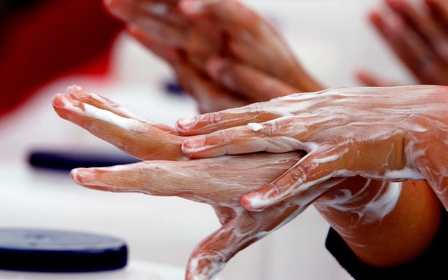
“ কোভিড-১৯ পরিস্থিতিতে সকলেই স্বাস্থ্যবিধি মেনে চলবো ”
সকলকে ধন্যবাদ

